Slide 1




КЛИЕНТСКАЯ ВАЛИДАЦИЯ ФОРМ
Проектирование
и разработка интерфейсов пользователя
Преподаватель Коляда Никита Владимирович
Вебинар 6

Slide 2
ПЛАН ЗАНЯТИЯ
1. Контроль отправки
Перехват события submit и отмена перезагрузки e.preventDefault()
2. Алгоритмы валидации
Очистка метода .trim(), обязательные поля и совпадение паролей
3. Регулярные выражения
RegExp: проверка формата Email, телефона и метод .test()
4. Практика: Формы авторизации
Настройка форм регистрации и входа в систему СмартОфис
5. Результат и итоги
Визуальная индикация ошибок .is-invalid, уведомления и чек-лист

Slide 3
КОНТРОЛЬ ОТПРАВКИ
📄 js/main.js (Перехват submit)
КОНТРОЛЬ ОТПРАВКИ: СОБЫТИЕ SUBMIT
// Перехват стандартного поведения формы
const form = document.getElementById('registerForm');
form.addEventListener('submit', (event) => {
// 1. Отменяем перезагрузку страницы!
event.preventDefault();
// 2. Теперь мы можем безопасно проверить данные
console.log('Форма перехвачена скриптом!');
});
Поведение формы по умолчанию: Исторически HTML-форма отправляет GET/POST запрос на сервер с полной перезагрузкой документа.
Метод event.preventDefault(): Отменяет действие браузера по умолчанию, позволяя выполнить клиентскую валидацию перед отправкой.
Слушатель на форме, а не на кнопке: Событие submit срабатывает как при клике на кнопку «Отправить», так и при нажатии клавиши Enter в поле.
Сохранение введенных данных: При ошибке страница не перезагружается, сохраняя введенные пользователем значения в полях.
Почему браузер перезагружает страницу при отправке формы?

Slide 4
ОЧИСТКА ВВОДА
📄 js/main.js (Метод String.trim)
САНИТИЗАЦИЯ СТРОК: МЕТОД .TRIM()
// Проверка поля с очисткой от пробелов
const input = document.getElementById('login');
const rawVal = input.value; // ' admin '
const cleanVal = rawVal.trim(); // 'admin'
if (!cleanVal) {
// Поле пустое или содержало одни пробелы!
input.classList.add('is-invalid');
} else {
input.classList.remove('is-invalid');
}
Опасность ложной заполненности: Строка из пробелов (' ') имеет длину больше нуля, и простая проверка if (val) сочтет поле валидным.
Очистка граничных пробелов: Метод .trim() удаляет пробельные символы в начале и в конце строки, не затрагивая пробелы внутри текста.
Проверка истинной пустоты: Конструкция !input.value.trim() безошибочно выявляет пустые поля и попытки обмана формы.
Чистота передаваемых данных: Очищенное значение гарантирует, что логин и пароль запишутся в базу без случайных хвостовых пробелов.
Как предотвратить отправку формы, если пользователь ввел одни пробелы?

Slide 5
СХЕМА: ВАЛИДАЦИЯ
1. ПЕРЕХВАТ SUBMIT
Отмена перезагрузки
2. ПРОВЕРКА ДАННЫХ
Алгоритм валидации
3. РЕАКЦИЯ ИНТЕРФЕЙСА
UX ошибок и успеха
form.addEventListener( 'submit', (e) => { e.preventDefault(); });
val = input.value.trim(); isValid = val.length > 0; pass === confirmPass; regex.test(email);
if (!isValid) { input.classList.add('is-invalid'); } else { showNotification('Успех!'); }
Полный контроль браузера: • Пользователь жмет кнопку отправки • Браузер генерирует событие submit • e.preventDefault() отменяет reload • Страница сохраняет введенный ввод • Управление переходит к JavaScript • Исключена потеря данных формы
Многоуровневый фильтр: • Очистка пробелов через .trim() • Проверка на пустые обязательные поля • Сравнение паролей на идентичность • Проверка минимальной длины (6 симв.) • Регулярные выражения для Email • Аккумуляция флага let isValid
Визуальный отклик интерфейса: • ОШИБКА: красная рамка у полей • Сообщение под полем или в алерте • УСПЕХ: всплывающий Toast 'Успешно' • Сохранение сессии в localStorage • Очистка формы form.reset() • Плавный редирект в личный кабинет
Каков полный пошаговый цикл клиентской валидации данных формы?

Slide 6
РЕГУЛЯРНЫЕ ВЫРАЖЕНИЯ
📄 js/main.js (Основы RegExp)
РЕГУЛЯРНЫЕ ВЫРАЖЕНИЯ: МЕТОД REGEXP.TEST()
// Создание регулярного выражения (литерал)
const emailRegex = /^[^\s@]+@[^\s@]+\.[^\s@]+$/;
// Метод .test() возвращает true или false
const isValidEmail = emailRegex.test('user@mail.ru');
console.log(isValidEmail); // true
const isBad = emailRegex.test('wrong-email');
console.log(isBad); // false
Что такое RegExp (Регулярные выражения): Специальный шаблон для поиска и проверки соответствия строк определенному синтаксическому формату.
Быстрый метод regex.test(): Принимает строку и возвращает булево true, если строка соответствует паттерну, либо false при ошибке.
Символы привязки ^ и $: Символ ^ обозначает начало строки, а $ — конец. Они гарантируют проверку всей строки целиком.
Эффективность в веб-формах: Позволяет за одну строчку кода проверить корректность адреса почты, номера телефона или сложности пароля.
Как работают регулярные выражения и метод .test() в JavaScript?

Slide 7
МАСКИ И ШАБЛОНЫ
📄 js/main.js (Паттерны контактов)
ВАЛИДАЦИЯ EMAIL И НОМЕРА ТЕЛЕФОНА
// Паттерн адреса электронной почты
const EMAIL_REGEX = /^[^\s@]+@[^\s@]+\.[^\s@]+$/;
// Паттерн номера телефона (от 10 до 15 цифр)
const PHONE_REGEX = /^\+?[0-9\s\-\(\)]{10,18}$/;
function validateContact(email, phone) {
const validMail = EMAIL_REGEX.test(email.trim());
const validPhone = PHONE_REGEX.test(phone.trim());
return validMail && validPhone;
}
Структура почтового паттерна: Проверяет наличие имени пользователя, знака @, доменного имени и точки перед зоной (например, .ru / .com).
Гибкость телефонного паттерна: Разрешает международный знак плюс (+), пробелы, скобки и дефисы, проверяя минимальную длину цифр.
Предотвращение некорректных лидов: Исключает попадание случайных текстовых опечаток в базу данных клиентов коворкинга.
Обратная совместимость: Клиентская регулярка дает быстрый отклик, но обязательно должна дублироваться проверкой на сервере.
Какие регулярные выражения используются для стандартных контактных данных?

Slide 8
СВЕРКА ПАРОЛЕЙ
📄 js/main.js (Сравнение паролей)
АЛГОРИТМ ПОДТВЕРЖДЕНИЯ ПАРОЛЯ
// Сверка основного пароля и подтверждения
const pass = document.getElementById('password');
const confirm = document.getElementById('confirmPassword');
if (pass && confirm) {
if (pass.value !== confirm.value) {
// Пароли не совпадают!
confirm.classList.add('is-invalid');
isValid = false;
} else {
confirm.classList.remove('is-invalid');
}
}
Защита от опечаток пользователя: Скрытые символы пароля легко набрать с ошибкой. Поле подтверждения гарантирует осознанный ввод.
Строгое неравенство (!==): Оператор !== проверяет точное посимвольное совпадение строк с учетом регистра букв.
Таргетированная подсветка ошибки: Класс ошибки .is-invalid вешается именно на поле confirmPassword, подсказывая, где произошла нестыковка.
Проверка обоих полей на заполненность: Сравнение имеет смысл только если оба поля уже заполнены, исключая ложные срабатывания.
Как алгоритмически проверить совпадение пароля и его подтверждения?

Slide 9
КРИТЕРИИ ПАРОЛЯ
📄 js/main.js (Проверка длины пароля)
ТРЕБОВАНИЯ БЕЗОПАСНОСТИ К ПАРОЛЮ
// Проверка минимальной длины пароля
const passwordInput = document.getElementById('password');
const password = passwordInput.value;
if (password.length < 6) {
passwordInput.classList.add('is-invalid');
showNotification('Пароль должен содержать от 6 символов', 'danger');
isValid = false;
} else {
passwordInput.classList.remove('is-invalid');
}
Свойство string.length: Свойство .length возвращает количество введенных символов, позволяя легко ограничить минимальную длину.
Стандарт 6+ символов для обучения: Для студенческих проектов порог в 6 символов оптимален: он учит валидации, не перегружая студента.
Точечный Toast-алерт: Помимо рамки, функция showNotification выводит конкретную причину ошибки в углу экрана.
Подсказка в placeholder: В HTML атрибут placeholder="Минимум 6 символов" заранее предупреждает пользователя о правиле.
Как установить ограничение на длину пароля (не менее 6 символов)?

Slide 10
ИНДИКАЦИЯ ОШИБОК
📄 js/main.js (Класс .is-invalid)
ИНДИКАЦИЯ ОШИБОК ЧЕРЕЗ CLASSLIST
// Динамическое переключение статуса поля
function setFieldError(input, hasError) {
if (hasError) {
input.classList.add('is-invalid');
input.focus(); // Переводим фокус на проблемное поле
} else {
input.classList.remove('is-invalid');
}
}
Класс состояния .is-invalid: Общепринятый в вебе класс модификатора, сообщающий стилям CSS о наличии ошибки ввода.
Фокус на первом ошибочном поле: Вызов input.focus() автоматически ставит курсор в поле с ошибкой, экономя время пользователя.
Своевременная очистка статуса: Если ошибка исправлена, класс .is-invalid должен быть немедленно удален через .classList.remove().
Доступность для скринридеров: В паре с классом можно добавлять атрибут aria-invalid="true" для людей с ограниченными возможностями.
Как визуально показать пользователю, в каком именно поле допущена ошибка?

Slide 11
CSS-ОФОРМЛЕНИЕ
📄 css/style.css (Стили валидации)
ДИЗАЙН ОШИБОК: CSS-СЕЛЕКТОРЫ СОСТОЯНИЙ
/* Красная граница и фон при ошибке */
.form-control.is-invalid {
border-color: #DC2626 !important;
background-color: #FEF2F2;
}
/* Текст ошибки под полем */
.invalid-feedback {
display: none;
color: #DC2626;
font-size: 12px;
margin-top: 4px;
}
.is-invalid ~ .invalid-feedback {
display: block;
}
Контрастный красный акцент #DC2626: Стандартный сигнальный цвет опасности сразу выделяет ошибочные поля среди остального контента.
Мягкий фоновый оттенок #FEF2F2: Тонирование внутренней области поля делает индикацию заметной даже боковым зрением.
Соседский селектор (~): Селектор .is-invalid ~ .invalid-feedback автоматически отображает подсказку только при наличии ошибки.
Плавные переходы transition: Свойство transition: border-color 0.2s делает смену состояний аккуратной и приятной для глаз.
Как стилизовать ошибочное состояние поля в css/style.css?

Slide 12
СХЕМА: СОСТОЯНИЯ
1. DEFAULT / FOCUS
Нейтральное состояние
2. INVALID (ОШИБКА)
Класс .is-invalid
3. VALID (УСПЕХ)
Данные корректны
[ Логин: Введите логин... ] border: 1px solid #E2E8F0; outline: none;
[ Пароль: •••••• ! ] border-color: #DC2626; background: #FEF2F2;
[ Логин: admin ✔ ] border-color: #0E9F6E; status: VALID;
Исходный вид поля ввода: • Нейтральная тонкая серая граница • Серый плейсхолдер с подсказкой • Синее кольцо фокуса при клике • Отсутствие тревожных цветов • Подготовка к комфортному вводу • Поддержка автозаполнения браузера
Индикация ошибки (.is-invalid): • Яркая красная граница 1.5px • Светло-розовый оттенок фона • Мгновенно привлекает внимание • Снятие ошибки по событию input • Подсказка с конкретной причиной • Блокировка отправки формы
Успешная валидация: • Зеленая граница подтверждения • Символ галочки завершения ввода • Разрешение отправки на сервер • Показ всплывающего Toast • Запись сессии в localStorage • Редирект в защищенный раздел
Как трансформируется визуальный статус поля ввода в процессе валидации?

Slide 13
ПЕРЕБОР ПОЛЕЙ
📄 js/main.js (Массовая проверка)
АВТОМАТИЗАЦИЯ ПРОВЕРКИ ЧЕРЕЗ FOREACH
// Массив идентификаторов всех обязательных полей
const fields = [
'login', 'password', 'confirmPassword',
'fullName', 'email', 'phone'
];
fields.forEach(id => {
const input = document.getElementById(id);
if (!input) return;
if (!input.value.trim()) {
input.classList.add('is-invalid');
isValid = false;
} else {
input.classList.remove('is-invalid');
}
});
Принцип DRY (Don't Repeat Yourself): Вместо 6 копий однотипного кода мы описываем массив ID и обходим его в компактном цикле .forEach().
Масштабируемость формы: Чтобы добавить новое поле в форму (например, промокод), достаточно просто дописать его ID в массив.
Защитная проверка if (!input): Предотвращает фатальные ошибки консоли, если разметка какого-то поля временно отсутствует на странице.
Синхронная подсветка всех ошибок: Пользователь за один клик видит сразу все пропущенные поля, а не исправляет их по одному.
Как проверить 6 полей формы регистрации без дублирования кода?

Slide 14
ФЛАГ ВАЛИДНОСТИ
📄 js/main.js (Флаг isValid)
ПАТТЕРН ФЛАГА: НАКОПЛЕНИЕ СТАТУСА
// Паттерн флага-аккумулятора
let isValid = true; // Предполагаем, что всё верно
// Если хотя бы одна проверка упала:
if (!loginVal) {
isValid = false;
}
if (pass !== confirm) {
isValid = false;
}
// Финальное решение об отправке:
if (isValid) {
// Успех! Переходим к отправке или редиректу
submitRegistration();
}
Оптимистичный старт (isValid = true): Изначально переменная устанавливается в true. Любая найденная ошибка переключает ее в false.
Необратимость сброса: Если флаг переключился в false, последующие корректные поля не должны возвращать его в true.
Единая точка принятия решения: Проверка if (isValid) в самом конце функции разделяет поток выполнения на успех и блокировку.
Чистота архитектуры: Избавляет от запутанных вложенных конструкций if-else и упрощает отладку валидации.
Как определить, что хотя бы одно поле заполнено неверно?

Slide 15
СБРОС ФОРМЫ
📄 js/main.js (Метод form.reset)
ОЧИСТКА СОСТОЯНИЯ: МЕТОД FORM.RESET()
if (isValid) {
// 1. Показываем сообщение об успехе
showNotification('Пользователь зарегистрирован!', 'success');
// 2. Очищаем форму встроенным методом браузера
form.reset();
// 3. Снимаем возможные оставшиеся классы
fields.forEach(id => {
document.getElementById(id)?.classList.remove('is-invalid');
});
// 4. Редирект на страницу входа через 1.2 сек
setTimeout(() => location.href = 'login.html', 1200);
}
Нативный метод form.reset(): Сбрасывает значения всех полей формы к исходным значениям по умолчанию за одну команду.
Очистка классов ошибок: Метод reset() не удаляет CSS-классы, поэтому вызов classList.remove('is-invalid') обязателен.
Предотвращение повторной отправки: Очистка формы защищает от случайного дублирования данных при случайном двойном клике.
Плавный переход на шаг входа: Задержка 1200 мс дает пользователю прочитать уведомление об успехе перед переходом на login.html.
Как очистить все поля формы после успешной регистрации пользователя?

Slide 16
АВТОРИЗАЦИЯ
📄 js/main.js (Функция initLoginForm)
ПРОВЕРКА ВХОДА: ТЕСТОВЫЙ ПОЛЬЗОВАТЕЛЬ
function initLoginForm() {
const form = document.getElementById('loginForm');
if (!form) return;
form.addEventListener('submit', (e) => {
e.preventDefault();
const login = document.getElementById('login').value.trim();
const pass = document.getElementById('password').value.trim();
if (login === 'admin' && pass === '12345') {
// Успешная авторизация тестового аккаунта
localStorage.setItem('currentUser', login);
window.location.href = '../index.html';
}
});
}
Эталонная учетная запись admin / 12345: Учебный mock-пользователь позволяет отладить весь цикл входа и выхода без подключения сложного сервера.
Обязательный .trim() логина и пароля: Предотвращает случайные ошибки авторизации из-за пробелов, скопированных из буфера обмена.
Сохранение сессии в браузере: Команда localStorage.setItem запоминает пользователя, активируя кнопку «Выйти» и личный кабинет.
Редирект на главную страницу: После успешного входа пользователь мгновенно перенаправляется на главную страницу или в бронирования.
Как реализовать клиентскую проверку учетных данных (admin / 12345)?

Slide 17
СИСТЕМНЫЙ АЛЕРТ
📄 js/main.js (Блок loginAlert)
ОБЩЕЕ ОПОВЕЩЕНИЕ: БЛОК LOGINALERT
// Вывод сообщения об ошибке авторизации
const alertBox = document.getElementById('loginAlert');
if (login === 'admin' && pass === '12345') {
if (alertBox) alertBox.style.display = 'none';
showNotification('Успешный вход!', 'success');
} else {
if (alertBox) {
alertBox.textContent = 'Неверный логин или пароль';
alertBox.className = 'form-alert alert-danger';
alertBox.style.display = 'block';
}
showNotification('Неверный логин или пароль', 'danger');
}
Вывод над полями формы: Блок #loginAlert расположен прямо над полями ввода, сразу объясняя пользователю причину отказа.
Управление свойством style.display: Изначально скрытый через display: none блок проявляется только при неверной комбинации логина и пароля.
Безопасное сообщение об ошибке: Формулировка «Неверный логин или пароль» не подсказывает злоумышленнику, что именно было неверно.
Дублирование через системный Toast: Совместная работа локального алерта и всплывающего Toast гарантирует, что пользователь заметит статус.
Как вывести общее предупреждение «Неверный логин или пароль»?

Slide 18
СЕССИЯ ПОЛЬЗОВАТЕЛЯ
📄 js/main.js (Запись в localStorage)
ХРАНЕНИЕ СОСТОЯНИЯ: LOCALSTORAGE
// Запись имени авторизованного пользователя
localStorage.setItem('currentUser', login);
// Проверка авторизации на любой другой странице:
function checkAuth() {
const user = localStorage.getItem('currentUser');
if (user) {
console.log('В системе пользователь:', user);
} else {
console.log('Гостевой режим (не авторизован)');
}
}
Связь между страницами: Хранилище localStorage сохраняет ключ currentUser даже после закрытия вкладки и перехода по ссылкам.
Реакция навигационной шапки: Функция updateAuthNav() считывает этот ключ, показывая вкладку «Мои бронирования» и кнопку «Выйти».
Простой строковый формат: Для авторизации достаточно сохранить имя пользователя; пароли в открытом виде в localStorage никогда не хранят.
Очистка при выходе (Logout): По нажатию на кнопку «Выйти» команда localStorage.removeItem('currentUser') сбрасывает сессию.
Как зафиксировать факт успешного входа для остальных страниц сайта?

Slide 19
ЖИВАЯ РЕАКЦИЯ
📄 js/main.js (Событие 'input')
МГНОВЕННЫЙ ОТКЛИК: СОБЫТИЕ INPUT
// Снятие ошибки сразу при начале исправления
fields.forEach(id => {
const input = document.getElementById(id);
if (!input) return;
// Слушаем каждое нажатие клавиши в поле
input.addEventListener('input', () => {
if (input.classList.contains('is-invalid')) {
input.classList.remove('is-invalid');
}
});
});
Разница между change и input: Событие change ждет потери фокуса, а событие input срабатывает мгновенно при каждом нажатии клавиши.
Снятие психологического барьера: Пользователь видит, что интерфейс реагирует на исправление, и красная рамка не висит понапрасну.
Проверка методом .contains(): Снятие класса выполняется только если класс действительно был добавлен, экономя вызовы браузера.
Современный стандарт UX: Подход «ошибка при отправке, очистка при вводе» признан лучшей практикой в мировом веб-дизайне.
Как убрать красную рамку сразу же, когда пользователь начал печатать?

Slide 20
УВЕДОМЛЕНИЯ
📄 js/main.js (Toast и задержка)
ПОДТВЕРЖДЕНИЕ УСПЕХА И ПЕРЕНАПРАВЛЕНИЕ
// Комбинация уведомления и отложенного перехода
if (isValid) {
// 1. Показываем зеленое всплывающее окно
showNotification('Регистрация прошла успешно!', 'success');
// 2. Блокируем кнопку, чтобы не было повторных кликов
const btn = form.querySelector('button[type="submit"]');
if (btn) btn.disabled = true;
// 3. Через 1 секунду направляем на форму входа
setTimeout(() => {
window.location.href = 'login.html';
}, 1000);
}
Визуальное подтверждение действия: Зеленый Toast информирует студента об успешном создании профиля, создавая чувство завершенности.
Блокировка кнопки (btn.disabled): Защищает сервер и локальное хранилище от повторных отправок при нервных множественных кликах.
Задержка через setTimeout(): Пауза в 1000–1200 миллисекунд позволяет прочитать текст сообщения до смены страницы.
Естественный переход по воронке: Пользователь логично попадает на страницу входа, где может сразу протестировать новый логин.
Как плавно показать сообщение об успехе перед переходом на другую страницу?

Slide 21
ДОСТУПНОСТЬ И HTML
📄 pages/login.html (Атрибуты доступности)
ПРОФЕССИОНАЛЬНАЯ ВЕРСТКА ПОЛЕЙ ВВОДА
<!-- Правильная семантическая связка -->
<div class="form-group">
<label for="userLogin">Логин</label>
<input
type="text"
id="userLogin"
name="login"
autocomplete="username"
placeholder="admin"
required
class="form-control"
>
</div>
Связка label for и input id: Клик по текстовой подписи <label> автоматически фокусирует курсор в соответствующем поле ввода.
Атрибут autocomplete: Значения 'username' и 'current-password' позволяют браузеру и менеджерам паролей безопасно подставлять данные.
Атрибуты type="email" и type="password": На смартфонах активируют специализированные клавиатуры (с символом @ или скрытыми точками ввода).
Атрибут required как базовый барьер: Встроенная браузерная валидация служит дополнительной подстраховкой для клиентского JavaScript.
Какие атрибуты тегов <input> и <label> делают форму профессиональной?

Slide 22
РАЗБОР ОШИБОК
1. Забытый вызов event.preventDefault()
2. Проверка значения без метода .trim()
Ошибка: При клике на кнопку форма моментально перезагружает страницу, стирая всё, что студент написал в полях.
Решение: Всегда принимать объект события (e) в слушателе submit и первой строчкой вызывать e.preventDefault().
Ошибка: Если в поле ввести одни пробелы, обычная проверка if (input.value) посчитает поле корректно заполненным.
Решение: Всегда проверять очищенную строку: if (!input.value.trim()) с добавлением класса ошибки .is-invalid.
3. Слушатель 'click' на кнопке вместо 'submit' на форме
4. Отсутствие снятия класса .is-invalid при вводе
Ошибка: Если пользователь отправляет форму клавишей Enter, валидация не запускается и страница ломается.
Решение: Всегда вешать слушатель события 'submit' на сам тег <form>, перехватывая все способы отправки.
Ошибка: Студент подсветил ошибку красным, но забыл снять класс, и поле остается красным даже после исправления.
Решение: Добавлять слушатель 'input' на каждое поле, вызывая input.classList.remove('is-invalid') при печати.
На чем чаще всего спотыкаются студенты при написании валидации?

Slide 23
ЧЕК-ЛИСТ КАЧЕСТВА
КРИТЕРИИ КАЧЕСТВА ВАЛИДАЦИИ ИНТЕРФЕЙСОВ АВТОРИЗАЦИИ
✔
Отправка формы перехвачена через e.preventDefault():
При клике на кнопку или нажатии Enter страница не перезагружается, сохраняя введенный текст.
✔
Все пустые обязательные поля подсвечиваются красным:
Метод .trim() выявляет пробелы, добавляя класс .is-invalid и активируя красную границу.
✔
Несовпадающие пароли вызывают ошибку подтверждения:
Поле confirmPassword помечается ошибкой, если пароли расходятся хотя бы на один символ.
✔
Красная подсветка исчезает сразу в процессе ввода:
Слушатель события input автоматически снимает класс .is-invalid, улучшая восприятие формы.
✔
Вход с данными admin / 12345 перенаправляет в систему:
Успешная авторизация сохраняет currentUser в localStorage и переводит пользователя на главную.
✔
Неверные данные выводят понятный алерт над формой:
Блок loginAlert корректно отображает текст 'Неверный логин или пароль' без раскрытия деталей.
Как убедиться, что валидация форм авторизации работает на 100% надежно?

Slide 24
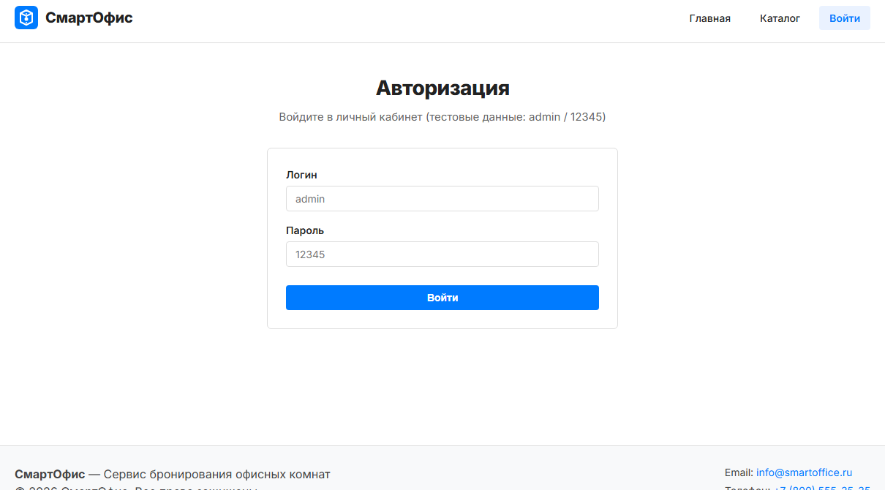
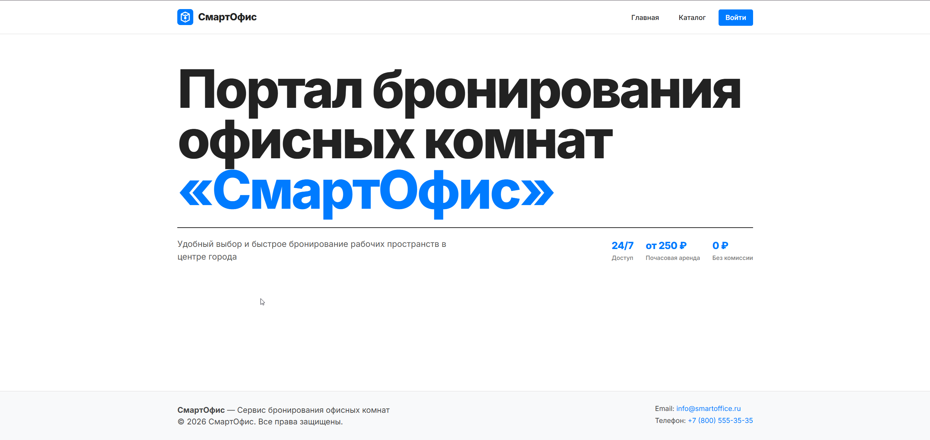
РЕЗУЛЬТАТ
Результат: Полностью валидируемые интерфейсы авторизации

Slide 25
ДО ВСТРЕЧИ!
УВИДИМСЯ НА СЛЕДУЮЩЕМ ЗАНЯТИИ

